Slide 1
Исследовательская работа на тему:
Сравнительные обороты, характеризующие абстрактные понятия в поэтической речи М.И. Цветаевой. Выполнено ученицей 10 «Б» класса Ибрагимовой Барият Под руководством Хизриевой Л.А.

Slide 2
Марина Ивановна Цветаева

Slide 3
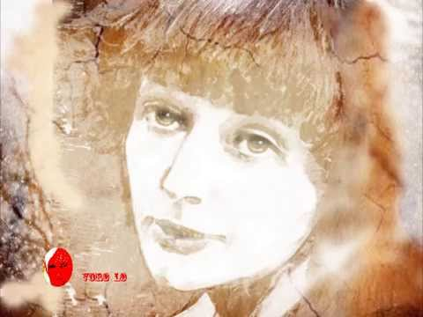
М.И.Цветаева – русская поэтесса Серебряного века, прозаик и переводчица.

Slide 5
Сравнение имеет очень четкую определенную структуру, а именно:
- предмет (то, что сравнивается) - образ (то, с чем сравнивается) - признак (то, на основании чего сравнивается)

Slide 6
Глава 1. Сравнения, выражающие временные понятия

Slide 7
Это жизнь моя пропела – привыла – Прогудела – как осенний прибой – И проплакала сама над собой. Жизнь выпала – копейкой ржавою… Смерть – чертовщиной. Смерть в каждой щели. В каждой выемке пола – ямкой.

Slide 8
О, этот час, на подвиг нас, как голос, Вздымающий на своеволье дней. Был час чудотворен и полн, Как древние были.

Slide 9
Глава 2. Сравнения со словами «звук», «слово», «голос», «речь»
Слово странное – старуха: Смысл неясен, звук угрюм, Как для розового уха Темной раковины шум. У тонкой проволоки над волной овсов Сегодня голос – как тысяча голосов. И звуки – роем пчёл из улья – Жужжат и вьются.

Slide 10
Глава 3. Сравнения, выражающие эмоции и чувства
Когда ж к твоим пророческим кудрям Сама любовь приникнет красным углем.. Боль как нота Высящаяся… Поверх любви Высящаяся… В роще обидонька Плачет рябинушкой. Жив и здоров! Громче громов – Как топором – Радость.

Slide 11
Заключение:
1. Сравнения часто обладают внутренним микросюжетом, приобретая порой символическое значение, заложенное в подтексте, а образы таких сравнений обретают самостоятельный и законченный характер. 2. Сравнения по-разному взаимодействуют друг с другом в тексте. В лирике они, как правило, либо уточняют друг друга, либо каждое из последующих сравнений более ярко выражает авторскую мысль. 3. Сравнения у М.И. Цветаевой чаще всего осмысливаются на фоне широкого контекста, вследствие чего усиливают воздействие всего текста на читателя. 4. В основе сравнений у М.И. Цветаевой лежит на объективное сходство, а всегда субъективная, личностная оцена, поэтому они проникнуты мироощущением и миропониманием поэта.

